Slide 1

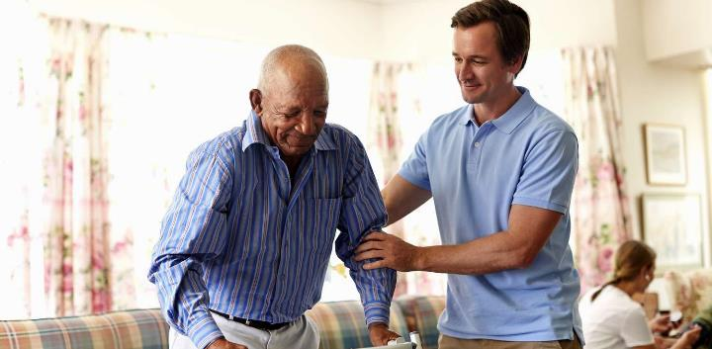
ISU UTAMA:
KASIH ATAU KEEGOISAN?
Lesson 2 for April 13, 2024

Slide 2
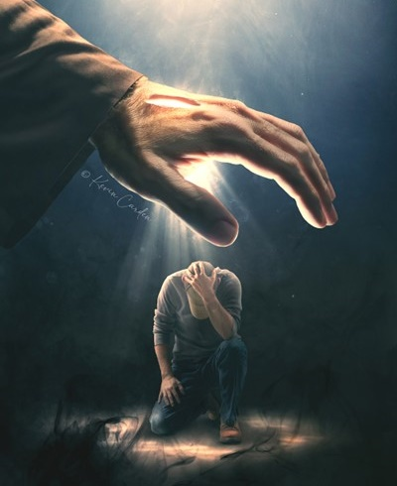
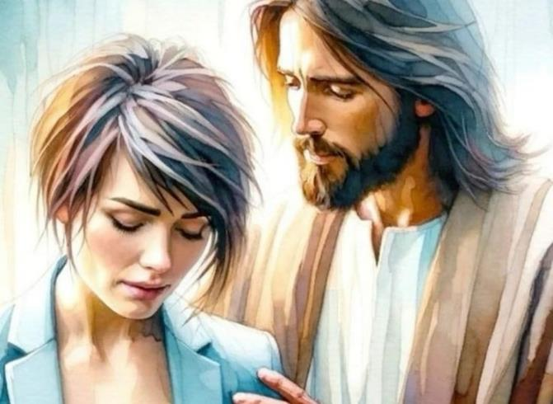
“janganlah takut, sebab Aku menyertai engkau, janganlah bimbang, sebab Aku ini Allahmu; Aku akan meneguhkan, bahkan akan menolong engkau; Aku akan memegang engkau dengan tangan kanan-Ku yang membawa kemenangan.” (Yesaya 41:10)

Slide 3

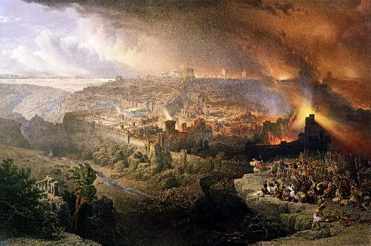
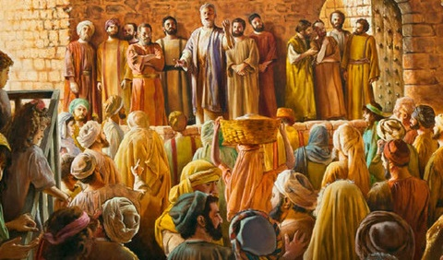


Tahun 70 menandai berakhirnya Israel sebagai suatu bangsa. Meskipun Romalah yang menghancurkan Yerusalem dan Bait Suci, kekuasaan lain juga terlibat dalam perang tersebut.
Di satu sisi, Setan menghasut Israel untuk menolak Mesias, dan kemudian mengklaim haknya untuk menghancurkan bangsa tersebut.
Di sisi lain, Tuhan berulang kali memperingatkan konsekuensi penolakannya; menunda pelaksanaan hukuman; dan mempersiapkan umat, Gereja, untuk menyalakan obor kebenaran dan menerangi dunia dengan pesan kasih Tuhan.
Pelajaran dari kehancuran Yerusalem:
  Penolakan terhadap kasih Tuhan.
  Kepedulian Tuhan terhadap umatnya.
Pelajaran dari orang Kristen mula-mula:
  Kesetiaan dalam penganiayaan.
  Menolong yang memerlukan.
  Kasih, sebagai tanda identitas kita.

Slide 4

PELAJARAN DARI KEHANCURAN YERUSALEM

Slide 5

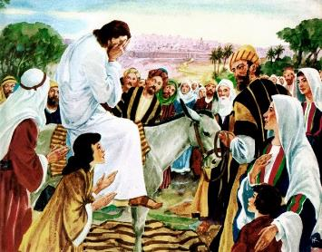
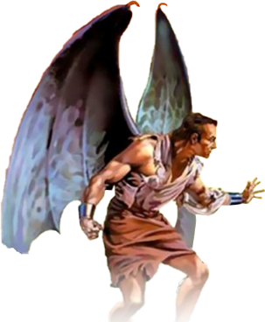
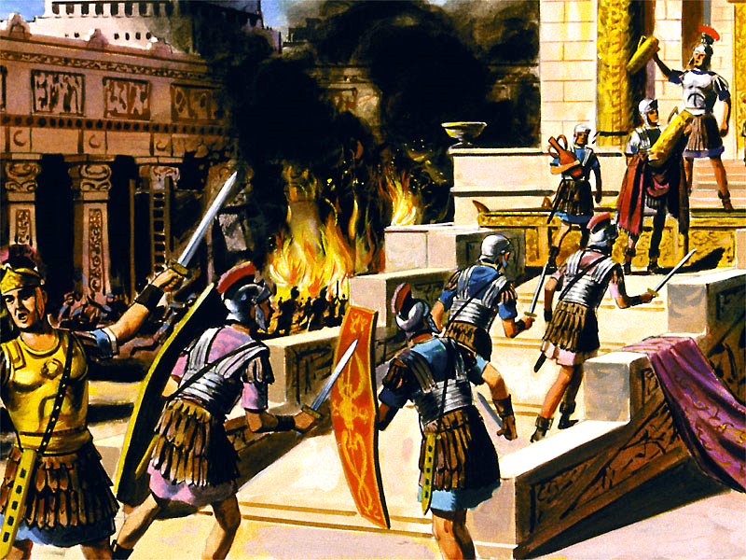
PENOLAKAN TERHADAP KASIH TUHAN
“Yerusalem, Yerusalem, engkau yang membunuh nabi-nabi dan melempari dengan batu orang-orang yang diutus kepadamu! Berkali-kali Aku rindu mengumpulkan anak-anakmu, sama seperti induk ayam mengumpulkan anak-anaknya di bawah sayapnya, tetapi kamu tidak mau.” (Matius 23:37)
Yesus menangis ketika Dia mendekati Yerusalem (Lukas 19:41-44). Dia tahu bahwa mereka akan menanggung akibat yang pantas mereka terima karena penolakan mereka yang keras kepala terhadap panggilan kasih Allah (Mat 23:37).
Dia menangis karena tragedi itu sebenarnya bisa dihindari. Karena Allah begitu mengasihi kita sehingga Dia tidak menghendaki seorangpun binasa, melainkan agar semua orang memperoleh hidup yang kekal (Yoh 5:39-40; Yeh 18:31-32).
Sejarah memberitahu kita bahwa orang-orang Yahudi memberontak pada tahun 66 melawan kekejaman Romawi. Berbagai faksi Yahudi berperang satu sama lain, sementara Romawi mengepung kota tersebut. Pada tahun 70 semuanya berakhir. Titus menghancurkan Yerusalem dan Bait Suci. Satu juta orang Yahudi binasa.
Namun sejarah tidak memberitahu kita bagaimana Setan menghasut orang-orang Yahudi untuk memberontak, dan orang-orang Romawi untuk membalas dendam. Kehancuran Yerusalem adalah pekerjaan langsung iblis. Dengan berpaling dari sumber kehidupan, Israel berada di bawah kekuasaan musuh yang hanya mencari kehancuran dan kematian.

Slide 6

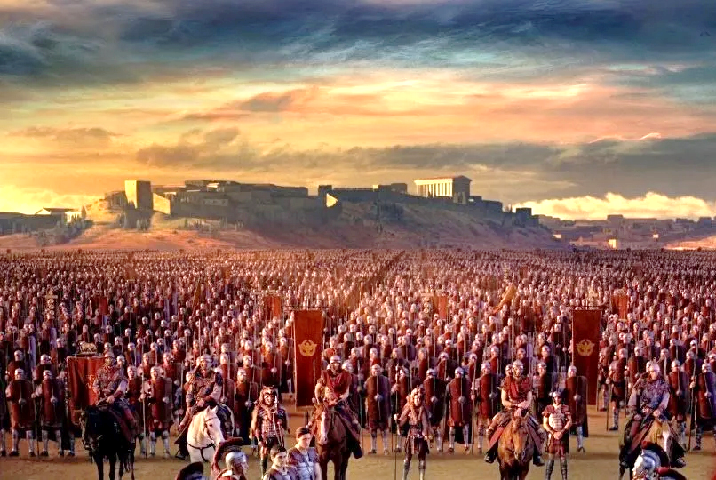
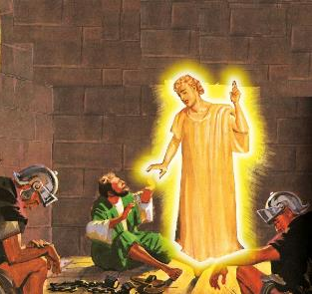
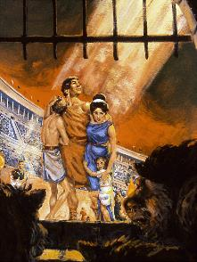
KEPEDULIAN TUHAN TERHADAP UMATNYA
“janganlah takut, sebab Aku menyertai engkau, janganlah bimbang, sebab Aku ini Allahmu; Aku akan meneguhkan, bahkan akan menolong engkau; Aku akan memegang engkau dengan tangan kanan-Ku yang membawa kemenangan.” (Yesaya 41:10)
Dalam kasih-Nya, Tuhan memberikan kesempatan kepada setiap orang yang ingin lepas dari kehancuran. Dia memberi tanda: Yerusalem dikepung oleh tentara (Lukas 21:20).
Gaius Cestius Gallus menggenapi tanda itu pada tahun 66. Pengepungan dicabut, dan pemimpin Zelot Eleazar ben Simon mengejar pasukan Romawi dan mengalahkan mereka.
Setiap orang yang percaya pada perkataan Yesus memanfaatkan momen ketika Yerusalem tidak dijaga untuk melarikan diri.
Beberapa bulan kemudian, Nero mengirim Vespasianus untuk menumpas pemberontakan. Dari tahun 67 hingga 70, pengepungan tersebut bersifat permanen.
Tuhan dapat dan ingin melindungi anak-anak-Nya, bahkan di saat-saat paling sulit (Mzm 46:1; Yes 41:10). Namun, banyak yang kehilangan nyawa karena kesetiaan mereka kepada Tuhan (Ibr 11:35-38).
Mengapa ada yang dilindungi dan yang lain tampaknya ditinggalkan oleh Tuhan?

Slide 7

“Pemeliharaan misterius Tuhan yang mengizinkan orang-orang benar itu menderita penganiayaan di tangan orang-orang jahat, telah menyebabkan kebingungan kepada banyak orang yang lemah iman. Sebagian mereka bahkan sudah siap untuk tidak lagi menaruh percaya kepada Allah, sebab Ia membuat orang paling jahat memperoleh kemakmuran, sementara orang-orang terbaik dan tersuci menderita dan disiksa oleh orang-orang jahat yang berkuasa. Orang bertanya, bagaimana mungkin Pribadi yang adil dan murah hati, dan yang kuasanya tidak terbatas, dapat menerima ketidakadilan dan penindasan? Inilah satu pertanyaan yang kita tidak bisa lakukan apaapa. Allah telah memberikan kepada kita cukup bukti kasih-Nya. Dan kita tidak perlu meragukan kebaikan-Nya, sebab kita tidak bisa mengerti cara kerja pemeliharaan-Nya itu.”
EGW (The Great Controversy, pg. 47)

Slide 8

PELAJARAN DARI ORANG KRISTEN MULA-MULA

Slide 9

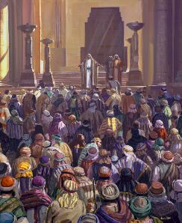
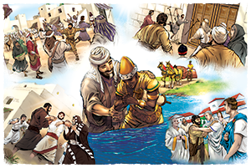
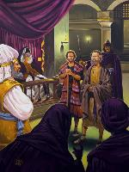
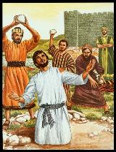
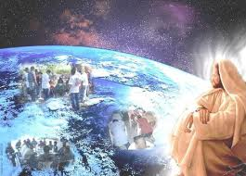
KESETIAAN DALAM PENGANIAYAAN
“Tetapi Saulus berusaha membinasakan jemaat itu dan ia memasuki rumah demi rumah dan menyeret laki-laki dan perempuan ke luar dan menyerahkan mereka untuk dimasukkan ke dalam penjara.” (Kisah 8:3)
Permulaannya benar-benar penuh harapan: jumlah orang yang bertobat mencapai ribuan (Kisah 2:41; 4:4); orang-orang percaya berkhotbah dengan penuh kuasa (Kisah 4:31; 5:42).
Namun musuh gelisah. Pertama, ancaman (Kisah 4:17-18); kemudian, hukuman (Kisah 5:40); akhirnya, kematian (Kisah 7:59).
Karena penganiayaan yang dilakukan Saul, para murid tercerai-berai (Kisah 8:1). Namun, bukannya terang itu padam, berkat kesetiaan orang-orang percaya, terang itu bersinar jauh lebih cemerlang di seluruh dunia yang kita kenal (Kisah 8:4; 11:19-21; Rom 15:19; Kol 1: 23).
Yesus telah memberi Gereja-Nya tugas dan kuasa untuk melaksanakannya (Kisah 1:8). Tidak ada kekuatan, baik jasmani maupun rohani, yang dapat menghentikan kemajuan Injil (Mat 16:18). “Jika Allah di pihak kita, siapakah yang akan melawan kita?” (Rom 8:31)

Slide 10

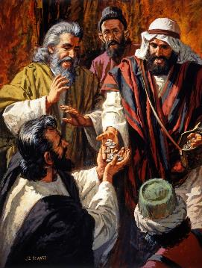
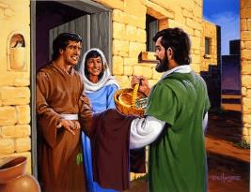
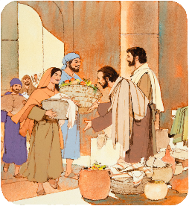
MENOLONG MEREKA YANG MEMERLUKAN
“dan selalu ada dari mereka yang menjual harta miliknya, lalu membagi-bagikannya kepada semua orang sesuai dengan keperluan masing-masing.” (Kisah 2:45)
Apa pengaruh Injil terhadap umat Kristen mula-mula (Kisah 2:42-47)?
Mereka percaya pada doktrin Yesus
Mereka yang mempunyai karunia menyembuhkan orang sakit
Mereka memiliki semua kesamaan
Mereka membagikan apa yang mereka miliki kepada orang-orang yang memerlukan
Mereka mengadakan pertemuan publik
Mereka mengadakan pertemuan di rumah-rumah, di mana mereka merayakan Perjamuan Tuhan
Mereka menjalaninya dengan penuh suka cita dan kesederhanaan hati
Mereka memuji Tuhan
Sebagai duta Kristus, mereka meniru Yesus. Dengan memperhatikan keperluan orang-orang di sekitar mereka, mereka mendapatkan dukungan dari seluruh kota.
Oleh karena itu, Gereja harus mencirikan oleh kasih Kristiani satu sama lain, dan kepedulian terhadap komunitas mereka.

Slide 11
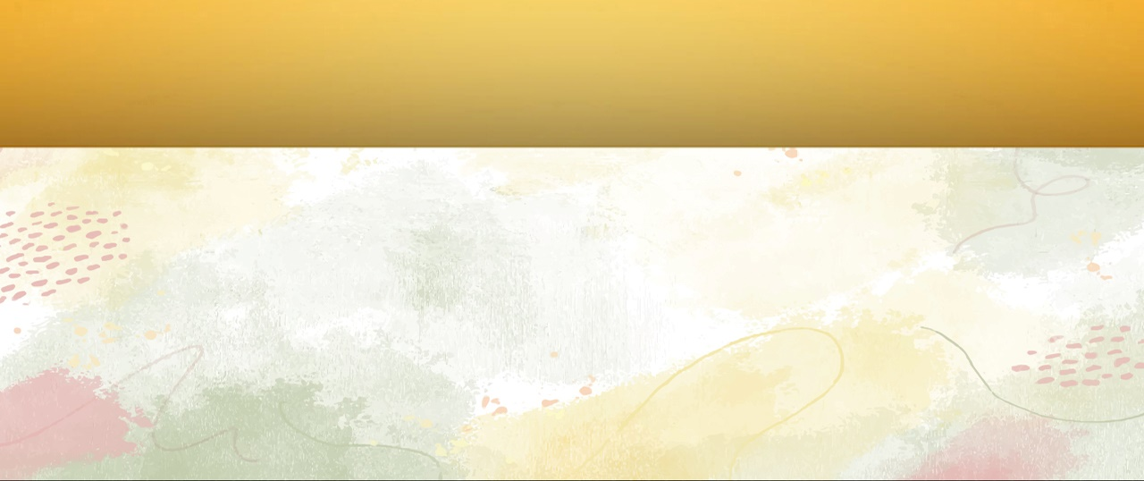
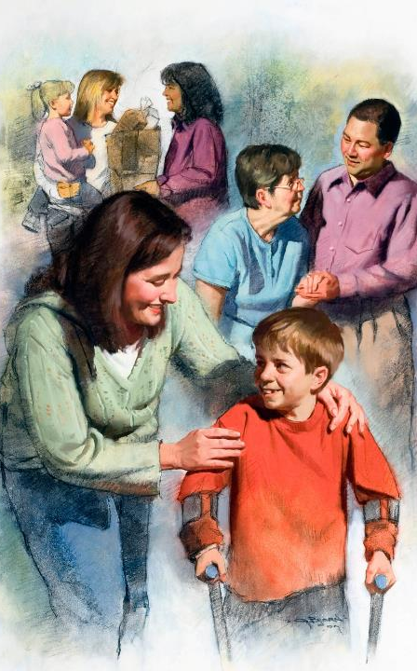
KASIH, SEBAGAI TANDA IDENTITAS KITA
“Dengan demikian semua orang akan tahu, bahwa kamu adalah murid-murid-Ku, yaitu jikalau kamu saling mengasihi.” (Yohanes 13:35)
Masing-masing pihak yang terlibat dalam pertentangan kosmik memiliki ciri khasnya masing-masing: Setan membenci dan menghancurkan; Tuhan mengasihi dan memulihkan.
Pengikut satu kelompok atau lainnya bertindak sesuai dengan pola-pola ini. Jika kita mengikut Tuhan, kita akan menunjukkannya melalui kasih yang ditunjukkan kepada sesama (1Yoh 4:20-21).
Umat Kristen abad ke-2 dan ke-3 mempraktikkan kasih tanpa pamrih. Selama dua pandemi besar (pada tahun 160 dan 265), mereka mengabdikan diri untuk merawat mereka yang terkena dampak, tanpa memperhitungkan keselamatan mereka sendiri.
Mereka memberikan diri mereka karena kasih, dan memberi manfaat bagi jutaan orang. Namun mereka tidak mengarahkan perhatian mereka kepada diri mereka sendiri, melainkan kepada Dia yang untuknya mereka rela memberikan nyawa mereka, Juruselamat mereka: Yesus.

Slide 12

“Merupakan hak istimewa bagi setiap jiwa untuk menjadi saluran hidup yang melaluinya Allah dapat menyampaikan kepada dunia harta anugerah-Nya, kekayaan Kristus yang tidak dapat ditelusuri. Tidak ada sesuatu pun yang lebih diinginkan oleh Kristus selain agen-agen yang akan mewakili Roh dan karakter-Nya kepada dunia. Tidak ada yang lebih dibutuhkan dunia selain perwujudan kasih Juruselamat melalui kemanusiaan. Seluruh surga menantikan saluran-saluran yang melaluinya minyak suci dapat dicurahkan untuk menjadi sukacita dan berkat bagi hati manusia.”
EGW (God's Amazing Grace - Unsearchable Riches, June 28)

